Slide 1
Uzavreté alebo otvorené?
Vladimír Burjan EXAM testing

Slide 2
Základné pojmy
Otvorené otázky sú také, pri ktorých žiak odpovedá vlastnými slovami.
Uzavreté (nie zatvorené!) otázky sú také, pri ktorých žiak netvorí odpoveď vlastný-mi slovami. Buď ju vyberá spomedzi po-núknutých možností, alebo priraďuje či usporadúva nejaké pojmy či objekty.

Slide 3
Otvorené otázky
Ako sa volá planéta, ktorá obieha najbliž-šie pri Slnku?
Planéta, ktorá obieha najbližšie pri Slnku, sa volá ________________ .
Zriadenie, v ktorom formálne vládne panovník, no politický život sa riadi ústavou, sa nazýva _______________ monarchia.

Slide 4
Otvorené otázky
Čo významné sa na Slovensku odohralo koncom augusta 1944?
Napíš znenie Archimedovho zákona.
Čo boli hlavné príčiny vzniku prvej svetovej vojny?

Slide 5
Pseudo-otvorené otázky (nevhodné)
V ktorom ročnom období spadne na území Slovenska najviac zrážok?
Na jar. B) V lete. C) Na jeseň. D) V zime.
V akom páde je slovo “dieťaťom“?
Podľa akého vzoru sa skloňuje slovo „rak“?

Slide 6
Uzavreté otázky
Ktorý z uvedených živočíchov nie je cicavec? A) delfín B) netopier C) pijavica D) veľryba
Hlavné mesto Španielska je Barcelona. ÁNO – NIE

Slide 7
Uzavreté otázky
Zakrúžkuj všetky prvočísla: 1, 2, 3, 4, 5, 6, 7, 8, 9, 10, 11, 12, 13, 14, 15
Priraď jednotlivým krajinám ich hlavné mestá: 1. Švédsko, 2. Nórsko, 3. Fínsko, 4. Dánsko a. Oslo, b. Kodaň, c. Stockholm, d. Helsinki

Slide 8
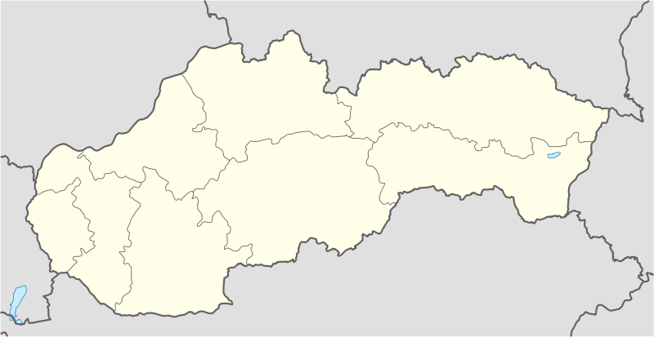
Uzavreté otázky
Kde je chyba?
Usporiadaj nasledujúce štáty podľa počtu obyvateľov: Rusko, USA, Čína, India.
Vyznač na mape Trenčiansku župu:
Vyznač na číselnej osi číslo –0,4:
0
1

Slide 9
Ako vnímajú učitelia otvorené a uzavreté otázky?

Slide 10
Ako vnímajú učitelia otvorené a uzavreté otázky?
Výhodou otvorených otázok je...
Nevýhodou otvorených otázok je...
Výhodou uzavretých otázok je...
Nevýhodou uzavretých otázok je...

Slide 11
Ako vnímajú učitelia OTVORENÉ otázky?
Považujú ich za prirodzenejšie.
Majú pocit, že nimi testujeme vedomosti žiakov lepšie ako uzavretými otázkami.
Neuvedomujú si, že v istých situáciách je nevýhodné / nemožné použiť otv. otázky.
Neuvedomujú si problémy spojené s otvorenými otvorených otázok.

Slide 12
Ako vnímajú učitelia UZAVRETÉ otázky?
Považujú ich za neprirodzené, umelé.
Majú pocit, že nimi testujeme vedomosti žiakov horšie ako otvorenými otázkami.
Neuvedomujú si, že v niektorých situáciách je výhodné / nutné použiť uzavreté otázky.
Pripisujú im problémy, ktoré v skutočnosti neexistujú, alebo ak áno, iba v malej miere.

Slide 13
Prečo teda vôbec používať aj uzavreté otázky?

Slide 14
Hodnotenie uzavretých otázok je mnohonásobne efektívnejšie (rýchlejšie a lacnejšie).

Slide 16
Hodnotenie uzavretých otázok je výrazne reliabilnejšie (spoľahlivejšie).

Slide 20
Rozdielne názory na závažnosť chýb
Kto je autorom divadelnej hry Rómeo a Júlia?
William Shakespeare
Ako hodnotiť odpoveď Wiliam Shekespeare?

Slide 21
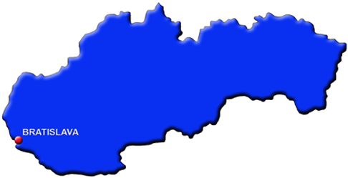
Susedia Slovenska
V teste z prírodovedy mali štvrtáci takúto otázku: Vymenuj štáty, s ktorými susedí Slovenská republika.

Slide 22
Ako by ste ohodnotili tieto odpovede?
Poľsko, Ukrajina, Maďarsko, Rakúsko, Chorvátsko, Česko
Poľsko, Rusko, Maďarsko, Rakúsko, Čechy
Poľsko, Ukrajina, Maďarsko, Morava
Poliaci, Ukrajinci, Maďari, Rakúšania, Česi
Polsko, Ukraina, Maďarsko, Rakúzko, Češsko

Slide 23
Úloha | Počet hodnotených žiackych riešení | Počet kontrolovaných hodnotení
1A | 4 949 | 660
1B | 1 710 | 660
2A | 5 467 | 660
2B | 1 144 | 660
3A | 2 495 | 660
3B | 4 227 | 660
Spolu | 19 992 | 3 960 (19,8 %)

Slide 24
Úloha | Riešenia, v ktorých sa učiteľ a kontrolór nezhodli | Prípady, kedy učiteľ dal viac bodov | Prípady, kedy učiteľ dal menej bodov
1A | 100 (15,2 %) | 39 (39 %) | 61 (61 %)
1B | 122 (18,5 %) | 66 (54,1 %) | 56 (45,9 %)
2A | 175 (26,5 %) | 92 (52,6 %) | 83 (47,4 %)
2B | 192 (29,1 %) | 120 (62,5 %) | 72 (37,5 %)
3A | 166 (25,2 %) | 64 (38,6 %) | 102 (61,4 %)
3B | 235 (35,6 %) | 90 (38,3 %) | 145 (61,7 %)
Spolu | 990 (25 %) | 471 (47,6 %) | 519 (52,4 %)

Slide 25
Úloha | Najväčší zistený rozdiel | Priemerný rozdiel v hodnotení
1A | Učiteľ dal o 4 body menej | 1,31 b.
1B | Učiteľ dal o 7 bodov viac | 1,43 b.
2A | Učiteľ dal o 3 body viac | 1,07 b.
2B | Učiteľ dal o 5 bodov viac | 1,25 b.
3A | Učiteľ dal o 6 bodov menej | 1,35 b.
3B | Učiteľ dal o 4 body viac | 1,19 b.
Spolu |  | 1,27 b.

Slide 26
Uzavreté otázky znižujú riziko nedorozumenia medzi autorom otázky a respondentom

Slide 27
Problém nedorozumenia
Univerzita Komenského vznikla ___________________________
Univerzita Komenského vznikla v roku 1919____________
Univerzita Komenského vznikla v Bratislave_____________

Slide 28
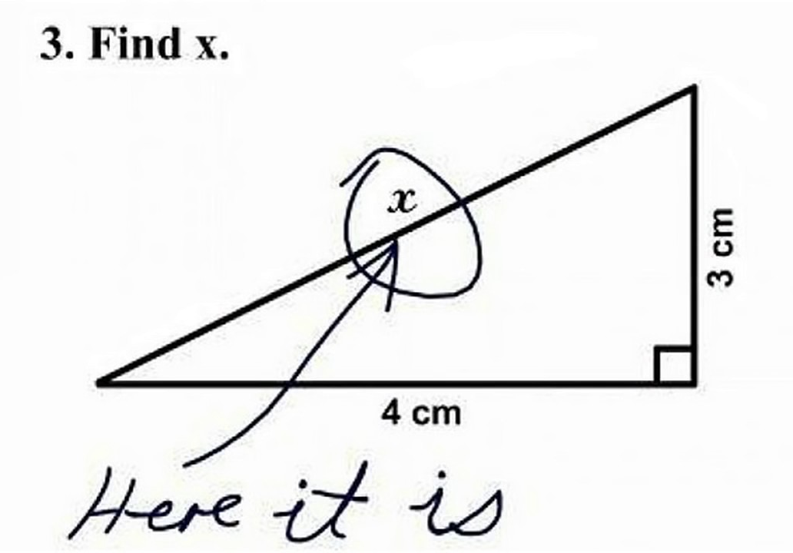

Slide 29
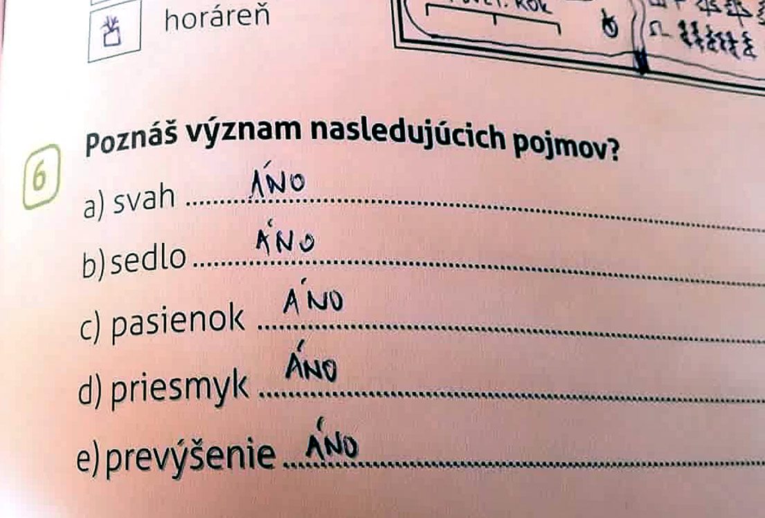

Slide 30
Riziko nedorozumenia je pri otázkach s výberom odpovede menšie
Univerzita Komenského vznikla
v roku 1914.
v roku 1919.
v roku 1946.
v roku 1949.

Slide 31
Uzavreté otázky umožňujú testovať „stabilitu“ vedomostí (t. j. to, do akej miery si je žiak istý)

Slide 32
Používaním uzavretých otázok získavame didakticky zaujímavé „veľké dáta“

Slide 33
Didakticky zaujímavé „veľké dáta“
6 200 žiakov 9. ročníka

Slide 34
Didakticky zaujímavé „veľké dáta“
2 x 6 200 žiakov 9. ročníka

Slide 35
Ale fungujú tie uzavreté otázky?

Slide 36
A – žiaci ktorí dobre ovládajú učivo B – žiaci ktorí slabo ovládajú učivo

Slide 37
Rozdelenie žiakov do skupín podľa úrovne zvládnutia učiva
Skutočný stav (Božie oko)
Delenie podľa výsledkov testu
Test je tým kvalitnejší, čím viac sa delenie 2 zhoduje s delením 1.
Fungujú testy s otvorenými otázkami lepšie ako testy s uzavretými otázkami?

Slide 38
TESTOVÁ OTÁZKA
ŽIAKOVE VEDOMOSTI
ŽIAKOVA ODPOVEĎ
POKYNY NA HODNOTENIE
HODNOTENIE ODPOVEDE
ÚSUDOK O VEDOMOSTIACH ŽIAKA

Slide 39
TESTOVÁ OTÁZKA
UZAVRETÉ OTÁZKY
ŽIAKOVE VEDOMOSTI
ŽIAKOVA ODPOVEĎ
POKYNY NA HODNOTENIE
HODNOTENIE ODPOVEDE
PROBLÉM S VALIDITOU
ÚSUDOK O VEDOMOSTIACH ŽIAKA

Slide 40
TESTOVÁ OTÁZKA
OTVORENÉ OTÁZKY
ŽIAKOVE VEDOMOSTI
ŽIAKOVA ODPOVEĎ
POKYNY NA HODNOTENIE
HODNOTENIE ODPOVEDE
PROBLÉM S RELIABILITOU
ÚSUDOK O VEDOMOSTIACH ŽIAKA

Slide 41
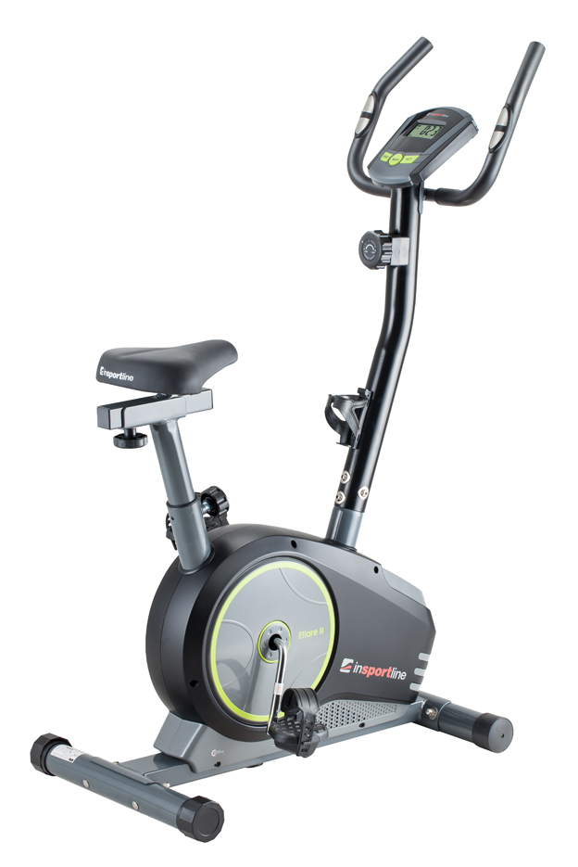
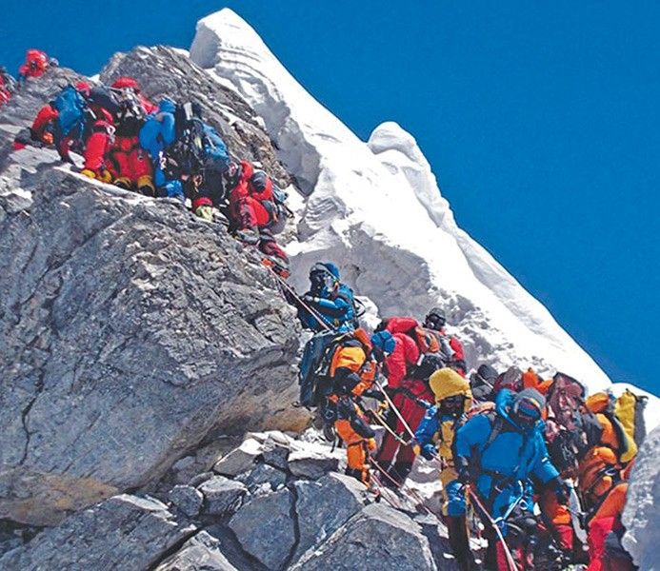

Slide 42
Ďakujem za pozornosť.
Vladimír Burjan EXAM testing

